Slide 1
ИВАН КУРАТОВ: ПЕРЕЗАГРУЗКА
храним наследие и развиваем новые идеи

Slide 2
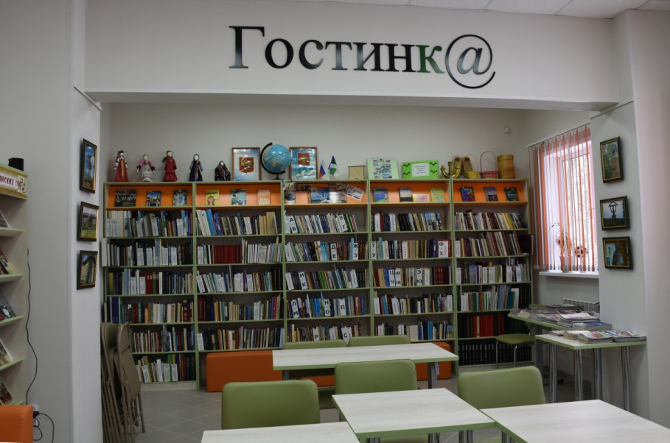
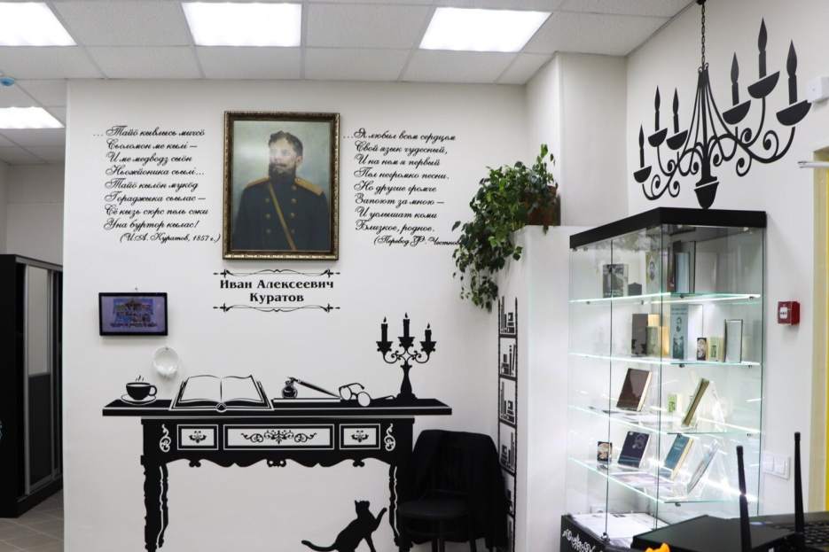
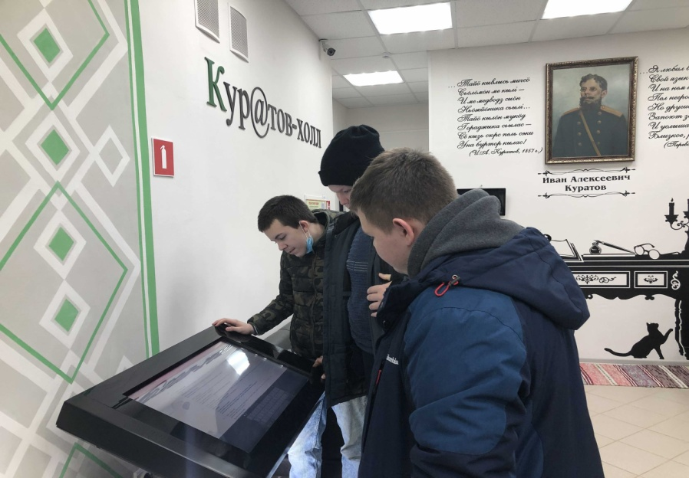
Библиотека – филиал № 10 им. И.А. Куратова

Slide 3
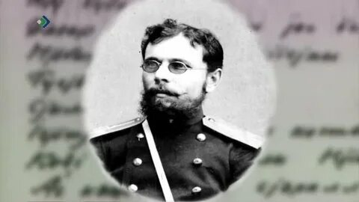
2024 год
185 лет
со дня рождения

Slide 4
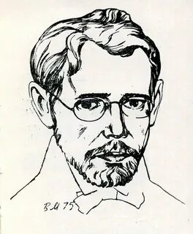
Краеведческий проект
«Иван Куратов:
перезагрузка»

Slide 5
Нейросеть рисует Сандру
14 февраля 2024 года
День всех влюблённых

Slide 6
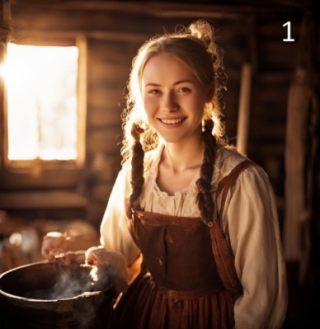
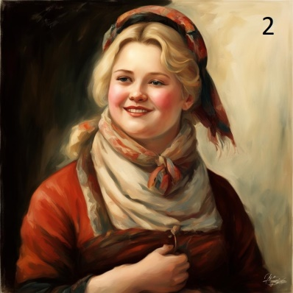
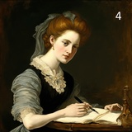
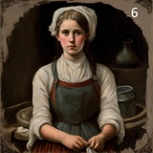
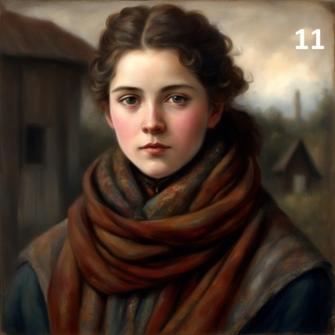
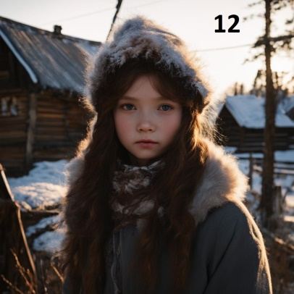
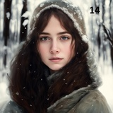
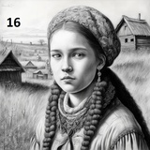
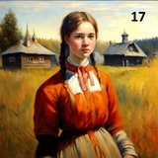
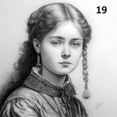

Slide 7
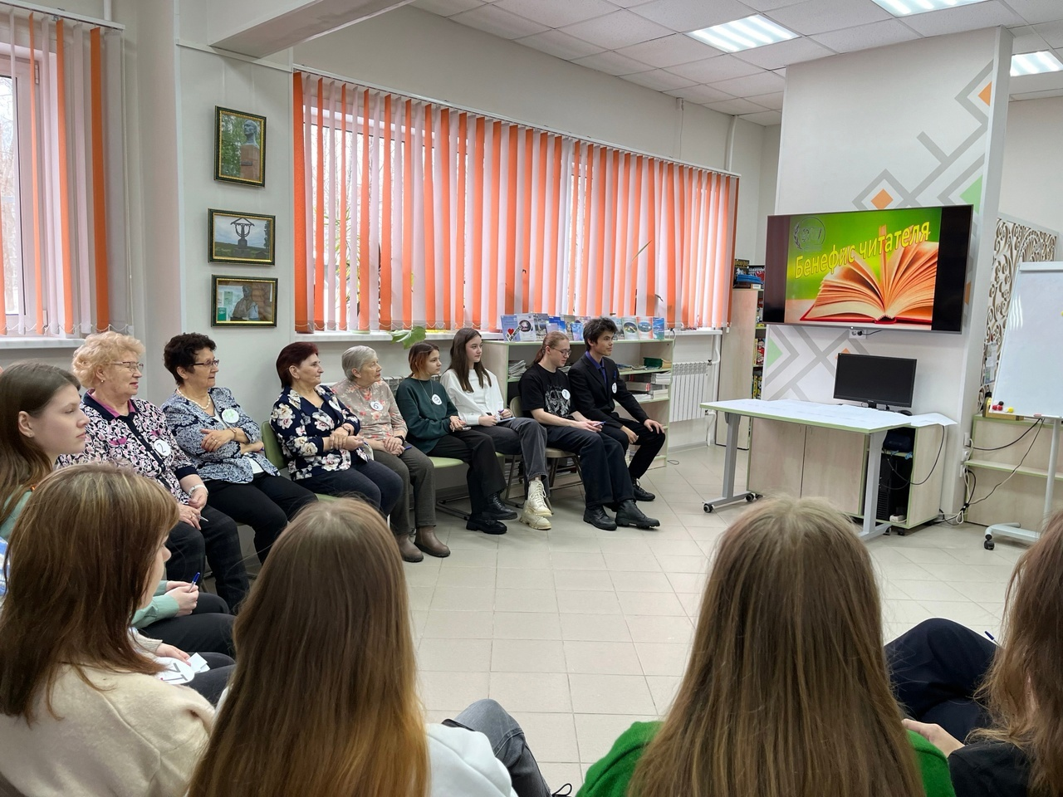
Бенефис читателя

Slide 9
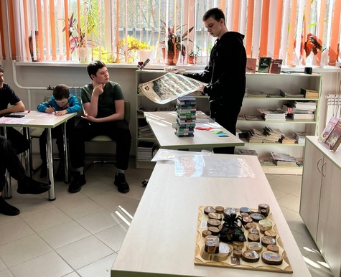
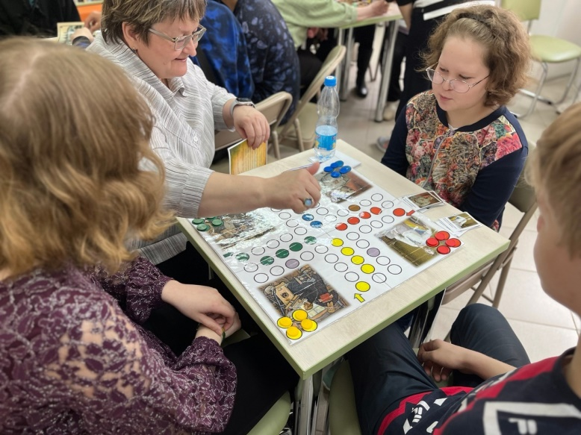
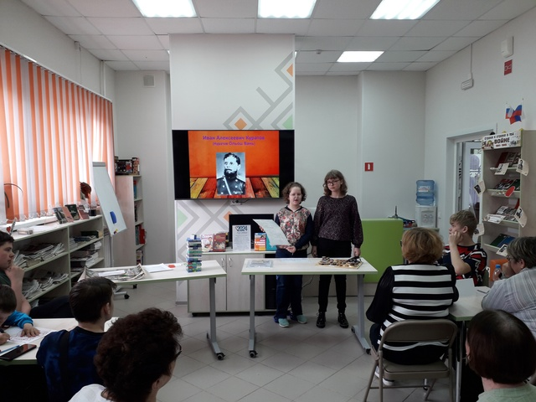
Библиотечный фестиваль «Семья-фест».
Районный конкурс по изготовлению настольных игр "Куратов туйöн" (Дорогой Куратова)
26 мая 2024 года

Slide 10
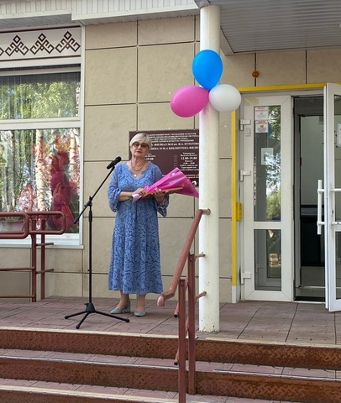
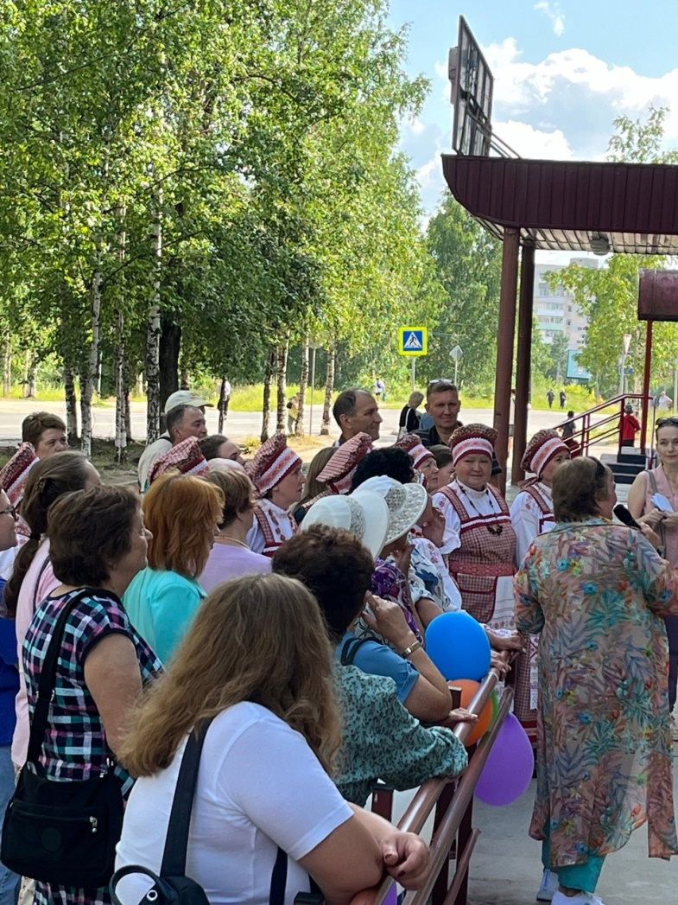
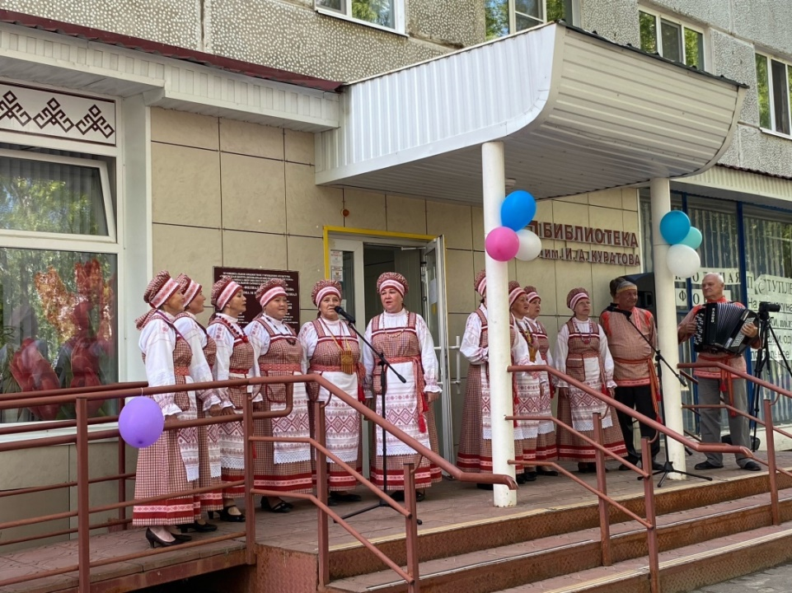
Праздничная программа «Куратов Лун»
18 июля 2024 года

Slide 11
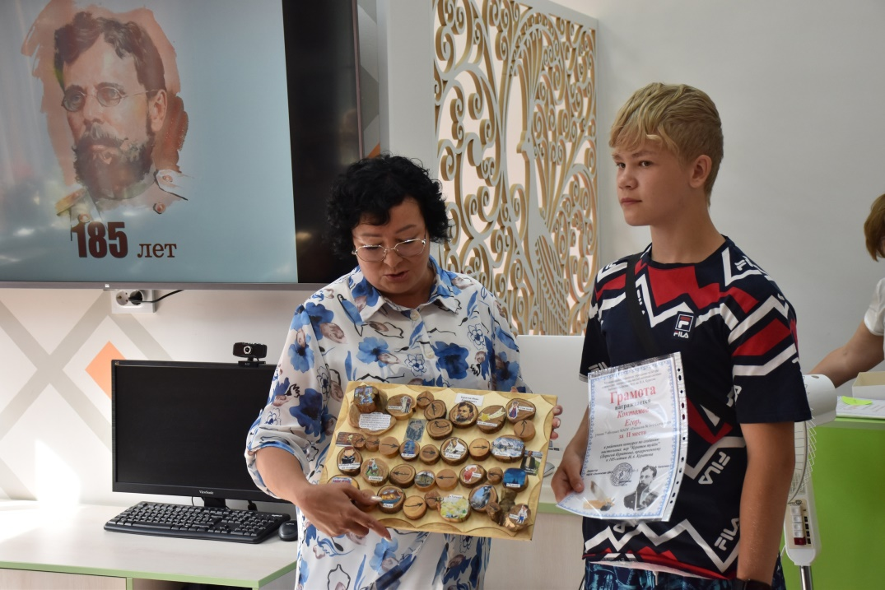
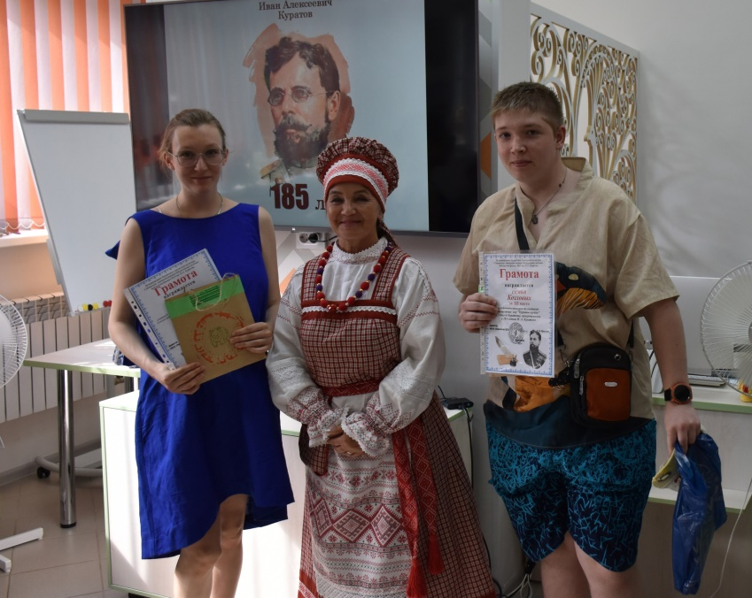
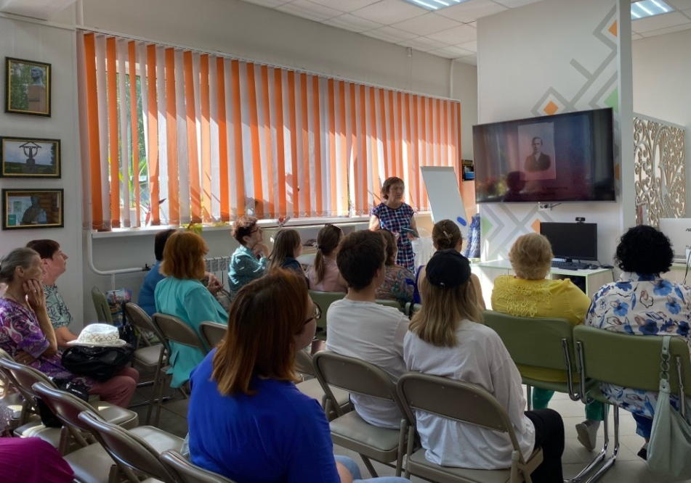
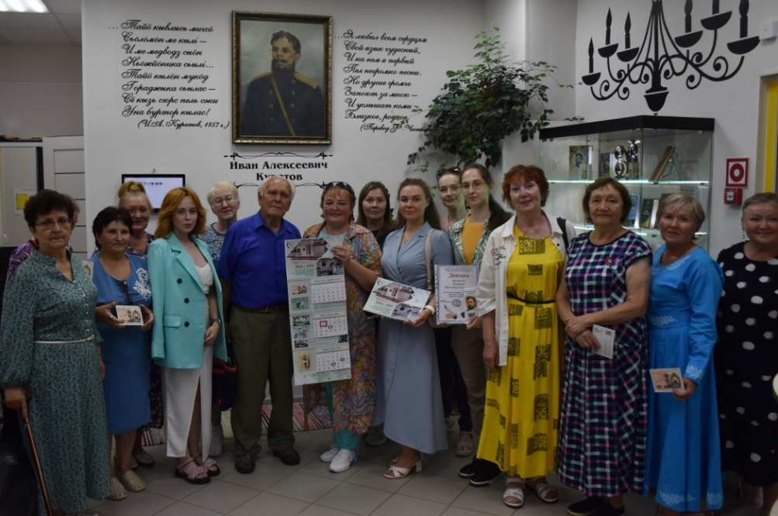

Slide 12
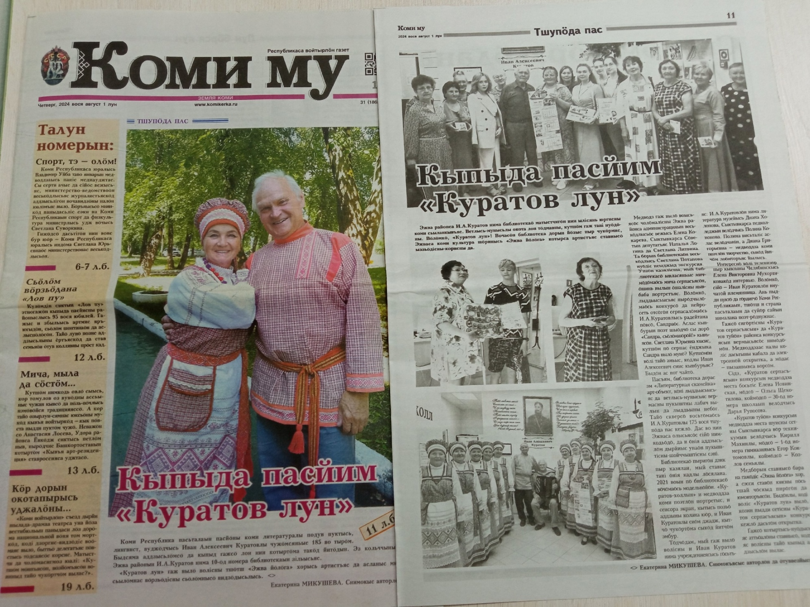

Slide 13
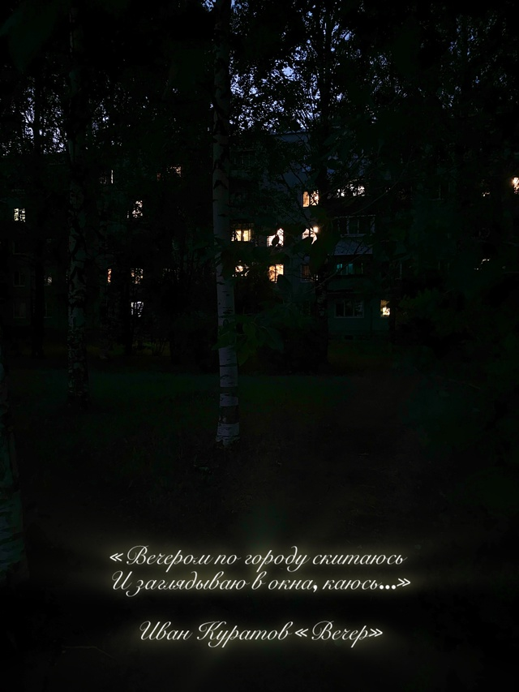
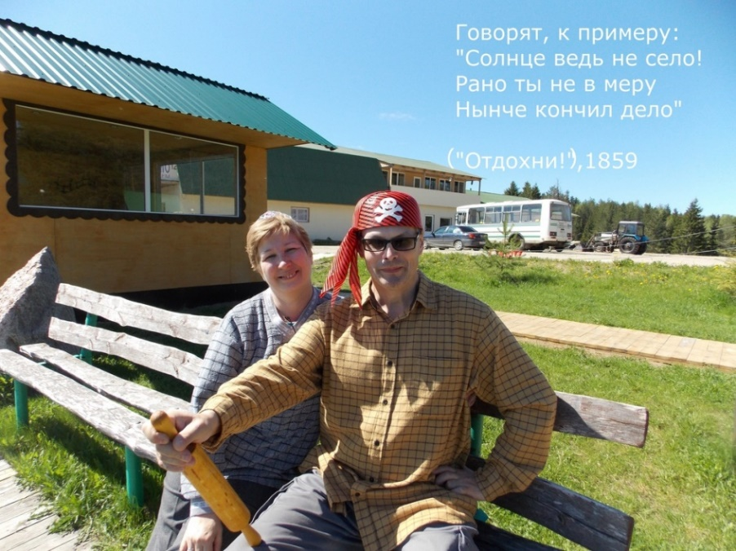
Онлайн-акция «Фотопрочтение: Иван Куратов»

Slide 14
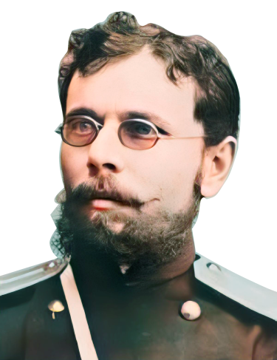
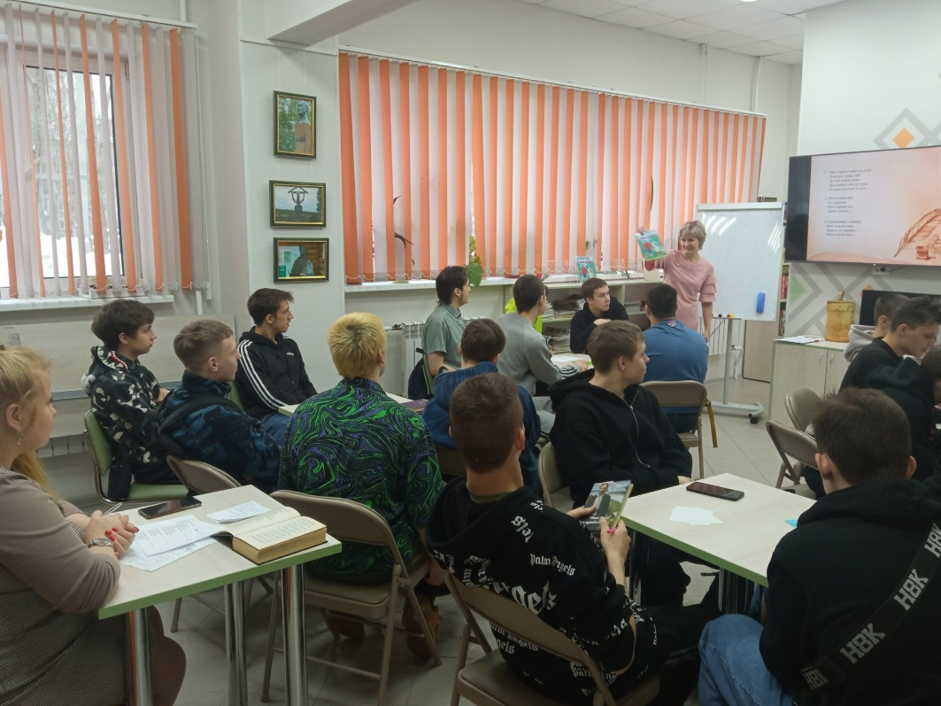
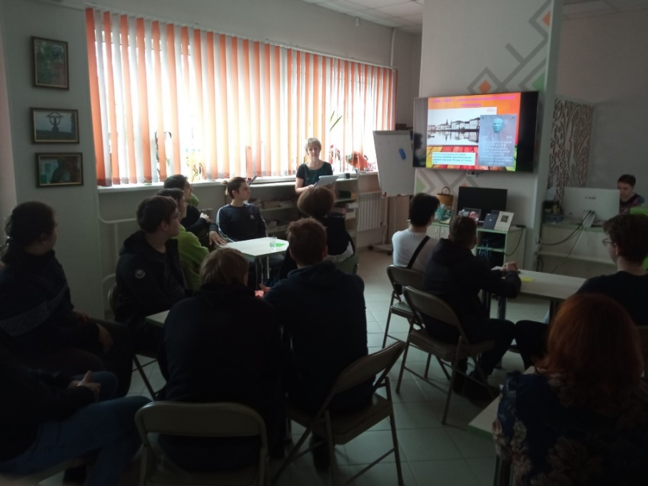
Краеведческие игры и литературные часы
185 лет

Slide 15
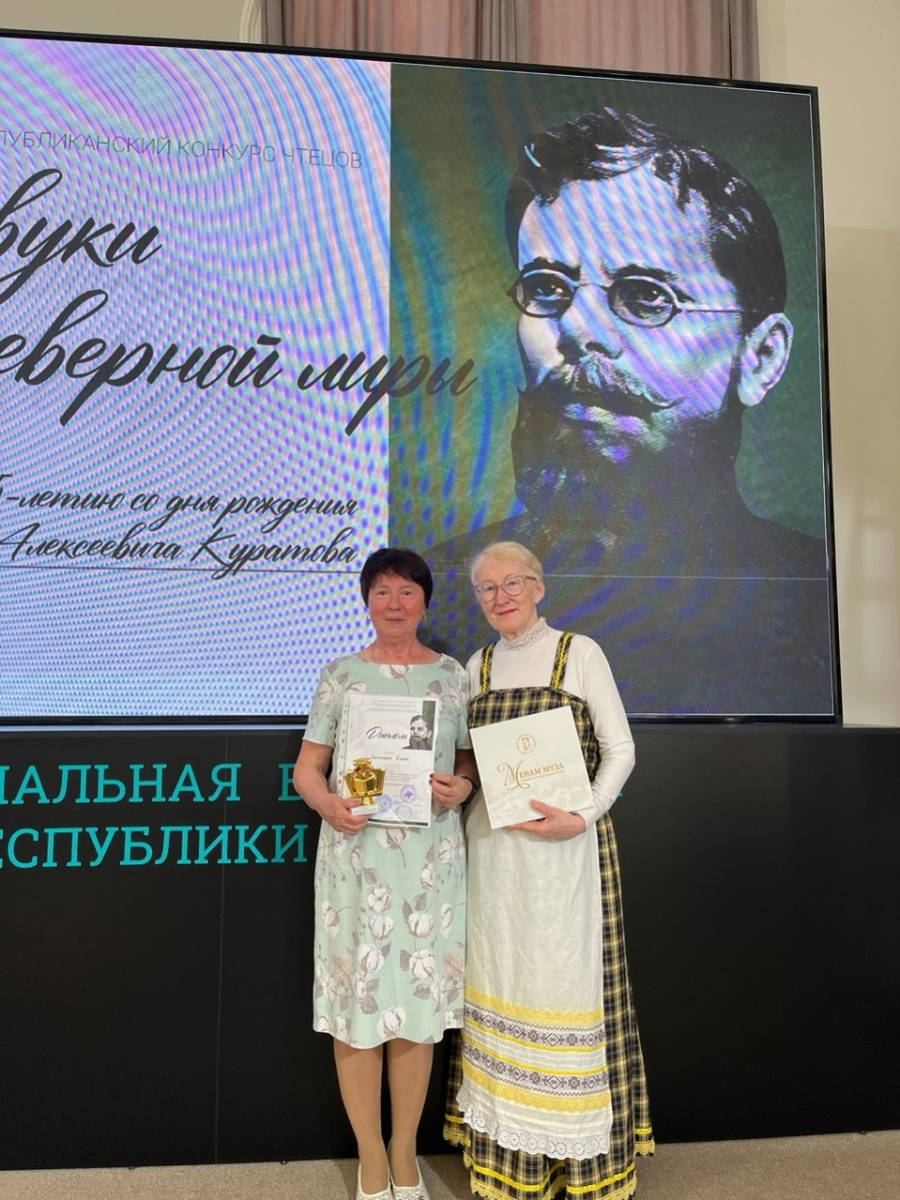
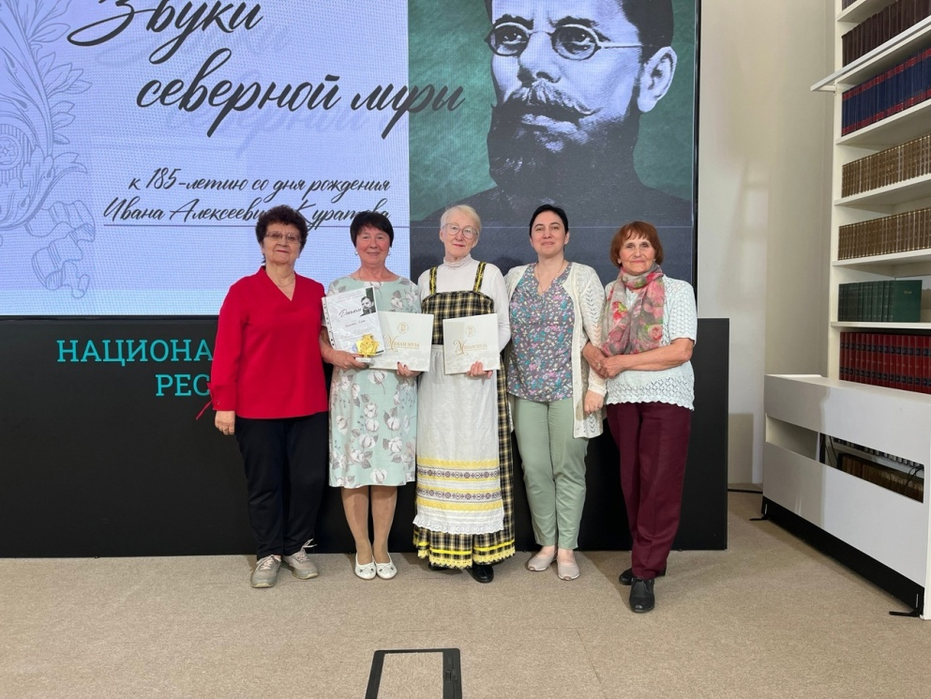
Звуки северной лиры
21 июня 2024 года
Национальная библиотека Республики Коми

Slide 16
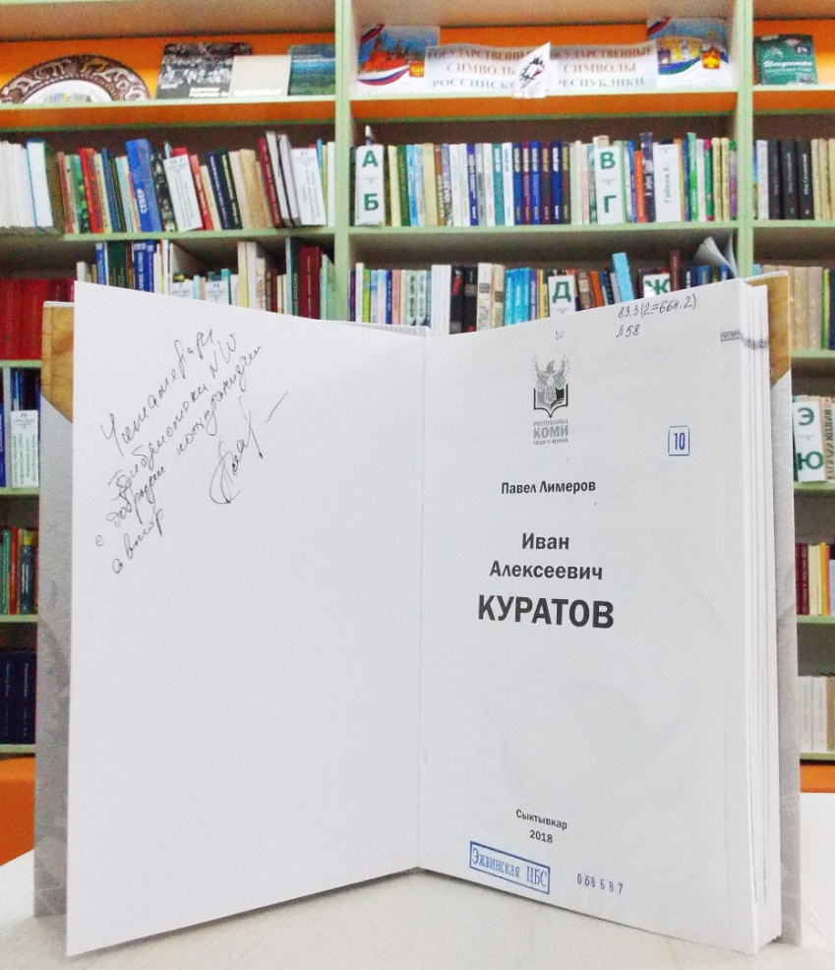
Первый поэт коми народа
22 октября 2024 года
Литературный музей И.А. Куратова

Slide 17
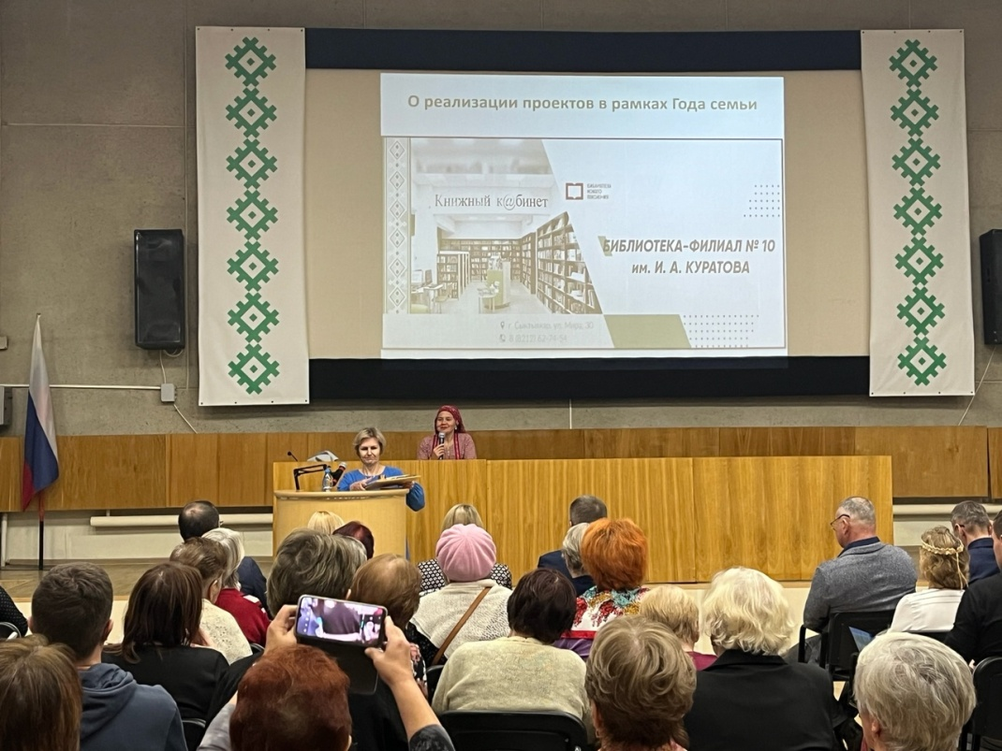
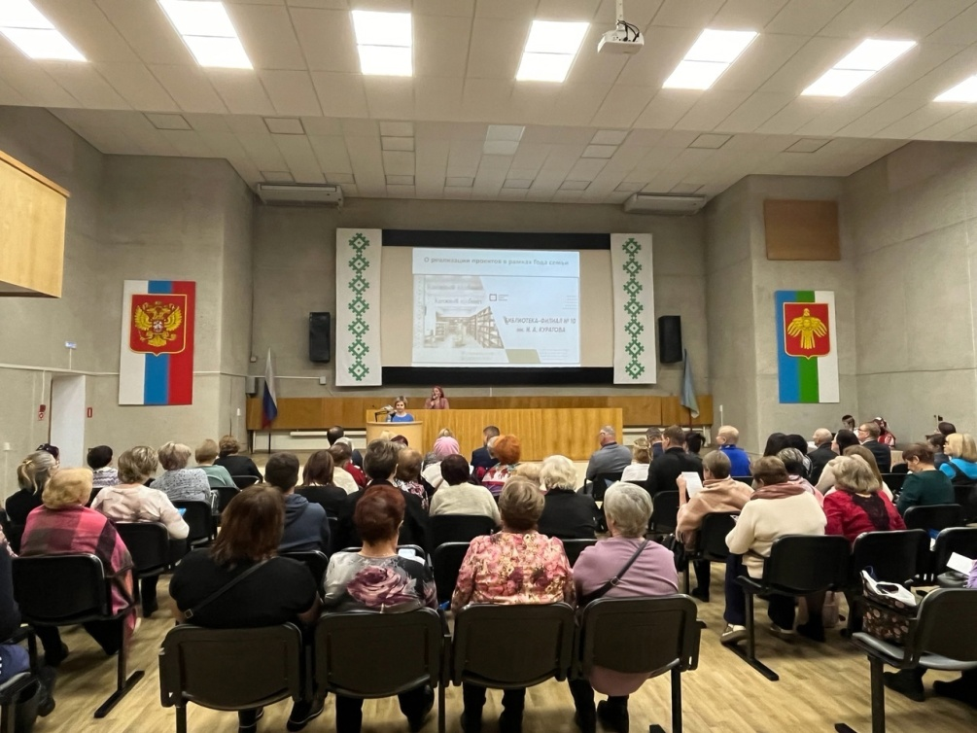
XXIX конференция коми народа Эжвинского района города Сыктывкара
7 ноября 2024 года
Администрация Эжвинского района МО ГО «Сыктывкар»

Slide 18
Приглашаем принять участие

Slide 19
СПАСИБО ЗА ВНИМАНИЕ!

